Slide 1
2021180045 황유림
▲ ▼
▲ ▼
▲ ▼
2DGP Project
1주차

Slide 2
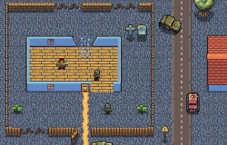
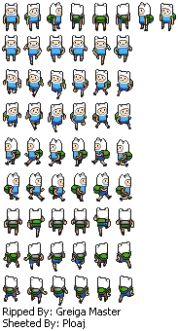
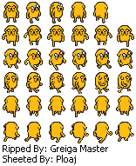
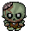
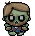
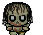
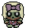
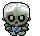
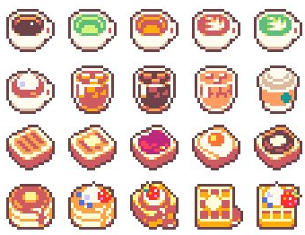
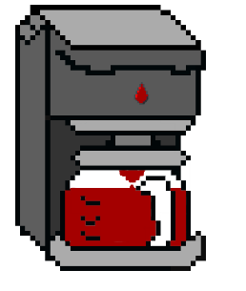
2DGP
게임 컨셉
▲ ▼
Coffee
for
Zombie
컨셉 :
좀비 세계 적응 10년 차에 들어선 핀과 제이크. 좀비 세계에서의 생활에 지겨워진 핀과 제이크는 좀비들을 상대로 새로운 사업을 계획한다.
장르 :
시뮬레이션

Slide 3

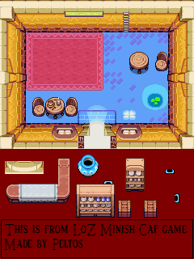
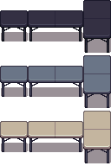


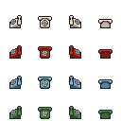
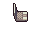
2DGP
메인 화면
▲ ▼
음료
기다리는 중
!
!
주문 받아 주세요
현재 들고 있는
아이템
현재 컵 안에
샷이 담겨있음.
STAGE 1
현재 스테이지
Score: 30
현재 점수

Slide 4
2DGP
개발 범위
▲ ▼
내용 | Coffee for Zombie
캐릭터 컨트롤 | 8방향. 키보드로 캐릭터 방향 맞추어 이동
캐릭터 기술 | 스페이스바로 물건 잡기 & 놓기
맵 | 고정된 배경맵 1개
좀비 손님 AI | 좀비 AI 6종 구현. 랜덤 자동 생성. 가게 빈 자리에 앉아서 주문 접수 요청. 주문이 늦어지면 돌아 감.
커피 | 블러드 아메리카노, 날계란 라떼, 손가락 라떼, 허파를 우린 차, 척수 셰이크 5종류
난이도 | 스테이지 총 5개, 스테이지 올라갈 수록 가게 확장, 테이블 수 증가, 메뉴 수 증가
게임 기능 | 좀비가 주문이 늦어져 돌아가면 체력 감소, 좀비에게 서빙 성공 시 점수 얻음
사운드 | 좀비 사운드(주문 요청, 공격), 음료 제작(물 소리, 샷 내리는 소리, 휘핑 크림), 서빙 성공 & 실패 사운드
애니메이션 | 핀 : 달리기, 걷기 / 좀비 : 걷기, 커피 마시기

Slide 5
2DGP
예상 게임 흐름
▲ ▼
!
…
커피
주세요!
1. 주문 요청
2. 주문 접수
3. 대기중

Slide 6
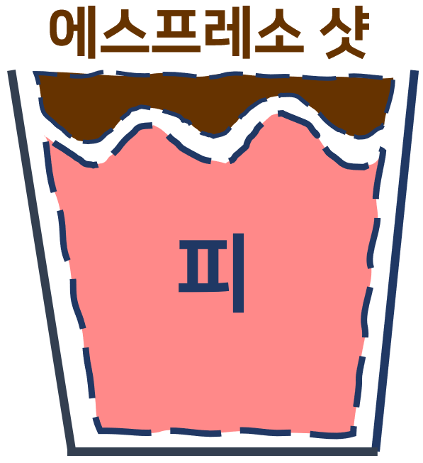

2DGP
예상 게임 흐름
▲ ▼
컵은 고정 되어있음.
재료를 옮겨서
넣어야 함
주문서
2
1
블러드 아메리카노 1잔
플레이어가 직접
돌아다니며
재료를 넣어야 함
3. 지불

Slide 7
2DGP
개발 일정
개발 일정
▲ ▼
1주차 | 맵 제작, 메뉴 주문서 제작 | 손가락 라떼, 날계란 라떼 등 주문서 제작 배경 맵 제작
2주차 | 스페이스 바 & 이동 | 1. 이동 애니메이션 구현, 충돌체크 2.음료 잔과 재료 선택(스페이스바) 구현
3주차 | 좀비 손님 기본 오브젝트 | 좀비가 가게 빈자리 발견 & 착석하는 애니메이션 주문 접수, 주문 대기, 지불 애니메이션
4주차 | 커피 오브젝트 | 1. 5종류 커피 오브젝트 제작 2. 좀비 손님에 대해 커피 제작 성공 검사
5주차 | 추가 구현 및 중간 점검 | 실제 메뉴 구현 (일시 정지, 메뉴) 손님 참을성 렌더링 중간 점검/ 1~4주차 진행 동안 부족했던 점
6주차 | 스테이지 별로 난이도 조정 | 스테이지 진행 & 난이도 변경
7주차 | 커피 오브젝트 | 커피 오브젝트 디테일 수정
8주차 | 좀비 손님 오브젝트 최종 | 좀비 손님 오브젝트 디테일 수정
9주차 | 튜토리얼 제작 | 튜토리얼 제작
10주차 | 마무리 | 1. 최종 점검 및 릴리즈

Slide 8



샷
피

Slide 9


날계란
척수액

Slide 10
샷
척수액

Slide 11

피
쓸개

Slide 12

얼음
척수액

Slide 13



손가락
얼음
피
척수액
토핑

